Slide 1

Особенности планирования и организации воспитательной работы в школе
Т.Б. Кремнёва,
заместитель директора
МКУ «ЦКО и МОУО» г. Пензы

Slide 2

Алгоритм планирования и организации воспитательной работы в школе
Шаг 1. Анализ прогностического фона работы школы.
Шаг 2. Анализ нормативных документов, регулирующих организацию воспитательной работы, и разработка локального нормативного поля школы.
Шаг 3. Анализ условий для обновления воспитательной среды с учетом действующего законодательства.
Шаг 4. Постановка цели и задач воспитательной работы в школе (на основе рабочей программы).
Шаг 5. Разработка содержания и форм воспитательной работы (на основе рабочей программы).
Шаг 6. Организация методической работы.
Шаг 7. Организация внутришкольного контроля.
Шаг 8. Анализ результативности.

Slide 3
Шаг 1. Анализ прогностического фона организации воспитательной работы
1. Особенности контингента обучающихся и родителей
2. Диагностика микрорайона школы (выявление негативно-ориентированных локаций, объектов сетевого взаимодействия зон волонтерской заботы)
3. Диагностика кадрового потенциала
4. Диагностика психологического климата в организации
5. Анализ наиболее значимых традиции, перспективных проектов, эффективных практик
6. Анализ режима деятельности общеобразовательной организации

Slide 4
Результаты изучения средового окружения по методике «Среда-метафора»
 | Отчий дом | Школа | Тусовка | Улица
Золотая клетка | 28,1% | 15,2% | 3,7% | 2,2%
Лазарет самолюбия | 24,1% | 14,6% | 9,6% | 17,4%
Место утраченных иллюзий | 3,2% | 11,4% | 17,3% | 13,1%
Фабрика грёз | - | 5,6% | 8,6% | 6,1%
Ярмарка тщеславия | 1,6% | 8,4% | 14,4% | 10%
Конвейер лжи | 3,1% | 12,8% | 7,9% | 6,4%
Приют спокойствия | 26,3% | 17,7% | 25,7% | 24,3%
Ристалище (жесткое состязание) | 13,6% | 14,3% | 12,81% | 20,3%

Slide 5
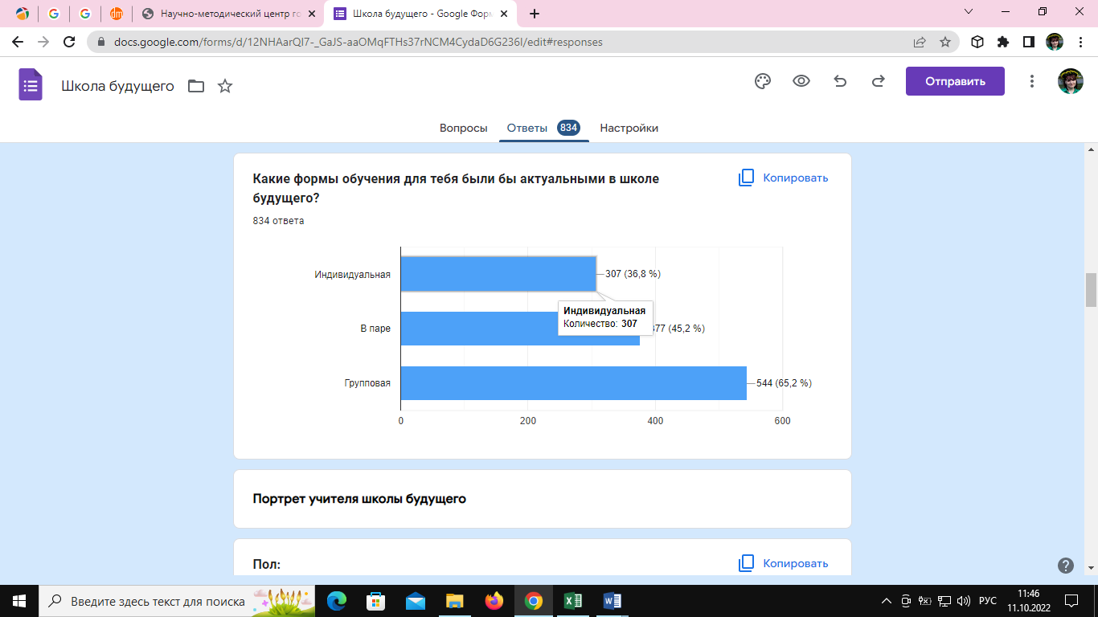
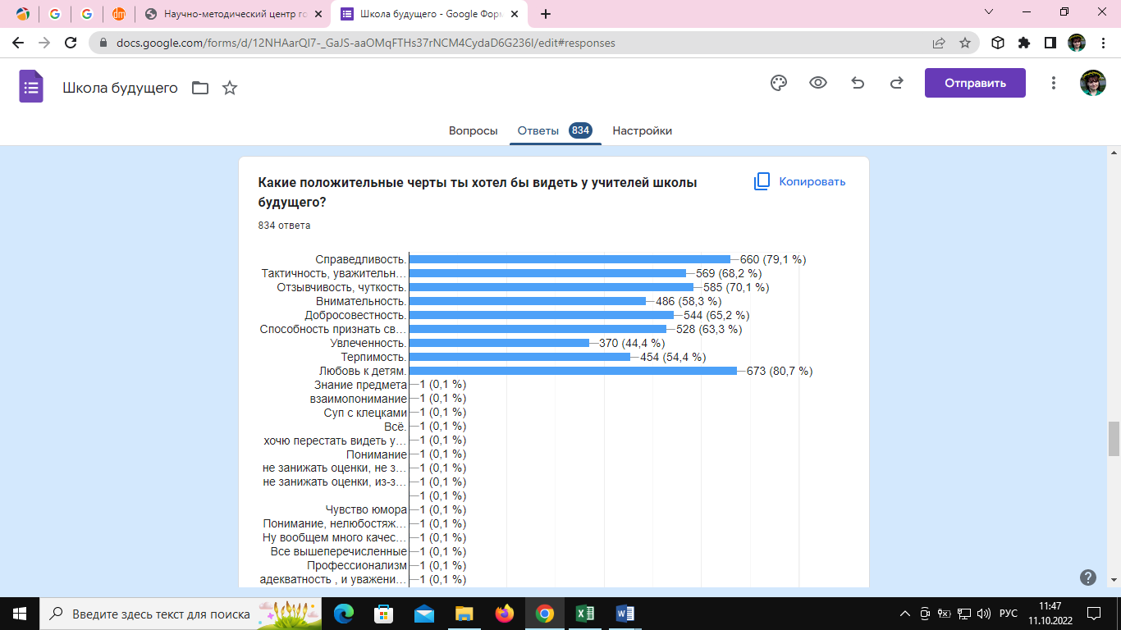
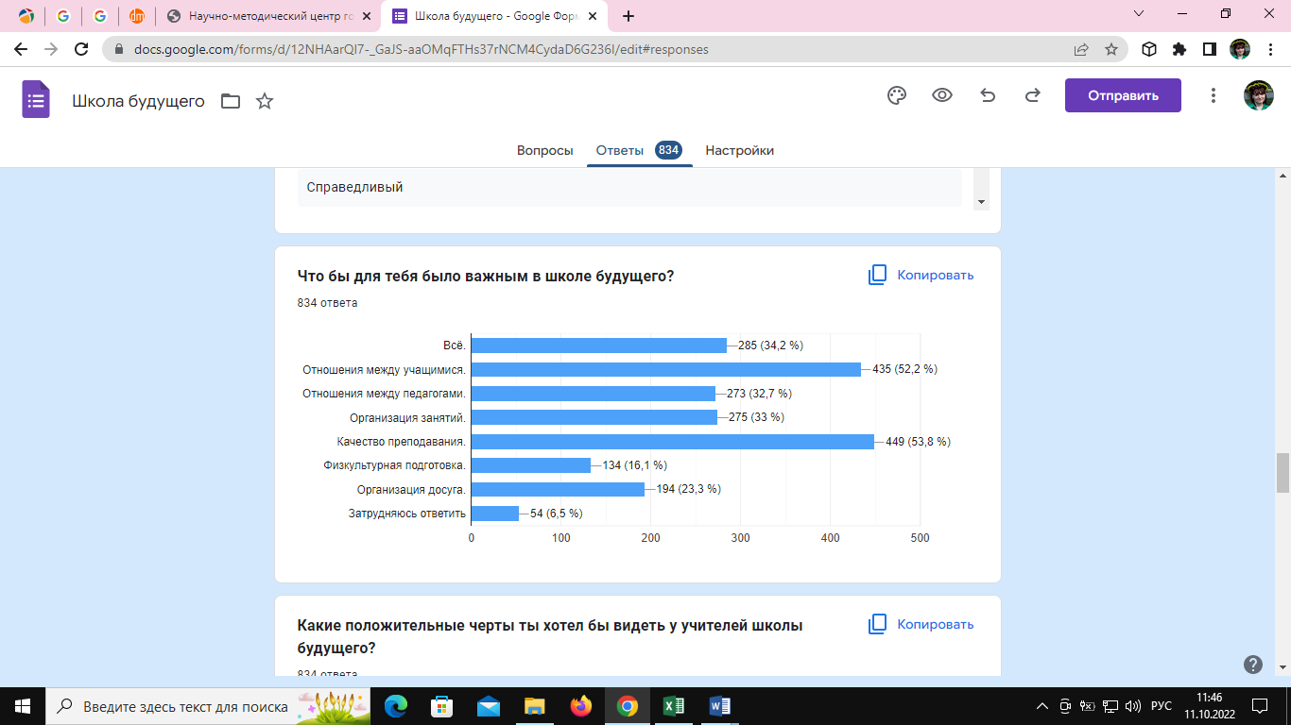
Опрос обучающихся

Slide 6
Шаг №1. Анализ прогностического фона организации воспитательной работы
1. Особенности контингента обучающихся и родителей
2. Диагностика микрорайона школы (выявление негативно-ориентированных локаций, объектов сетевого взаимодействия зон волонтерской заботы)
3. Диагностика кадрового потенциала
4. Диагностика психологического климата в организации
5. Анализ наиболее значимых традиции, перспективных проектов, эффективных практик
6. Анализ режима деятельности общеобразовательной организации

Slide 7
Алгоритм планирования и организации воспитательной работы в школе
Шаг 1. Анализ прогностического фона работы школы.
Шаг 2. Анализ нормативных документов, регулирующих организацию воспитательной работы, и разработка локального нормативного поля школы.
Шаг 3. Анализ условий для обновления воспитательной среды с учетом действующего законодательства.
Шаг 4. Постановка цели и задач воспитательной работы в школе (на основе рабочей программы).
Шаг 5. Разработка содержания и форм воспитательной работы (на основе рабочей программы).
Шаг 6. Организация методической работы.
Шаг 7. Организация внутришкольного контроля.
Шаг 8. Анализ результативности.

Slide 8
Шаг №2. Нормативные документы
1. Федеральный закон Российской Федерации от 29 декабря 2012 года № 273-ФЗ «Об образовании в Российской Федерации».
2. Федеральный закон Российской Федерации от 14 июля 2022 года № 261- ФЗ «О российском движении детей и молодежи».
3. Приказ Минпросвещения России от 31.05.2021 № 286 «Об утверждении федерального государственного образовательного стандарта начального общего образования» (далее - приказ Минпросвещения об утверждении ФГОС НОО).
4. Приказ Минпросвещения России от 31.05.2021 № 287 «Об утверждении федерального государственного образовательного стандарта основного общего образования» (далее - приказ Минпросвещения об утверждении ФГОС ООО).
5. Постановление Правительства Российской Федерации от 26.12.2017 № 1642 «Об утверждении государственной программы Российской Федерации "Развитие образования"».
6. Стратегия развития воспитания в Российской Федерации на период до 2025 года (Распоряжение Правительства Российской Федерации от 29.05.2015 г.).
7. План мероприятий по реализации в 2021 - 2025 годах Стратегии развития воспитания в Российской Федерации на период до 2025 года (Распоряжение Правительства Российской Федерации от 12 ноября 2020 г. № 2945-р).
8. Примерная рабочая программа воспитания для образовательных организаций (одобрена решением федерального учебно-методического объединения по общему образованию (протокол от 23 июня 2022 г. №3/22).
9. Письмо Министерства просвещения РФ от 15 апреля 2022 г. № СК-295/06 «Об использовании государственных символов Российской Федерации».
10. Письмо Минпросвещения России от 17.06.2022 г. N 03-871 "Об организации занятий «Разговоры о важном».

Slide 9
Документы школы
Концепция воспитания.
Рабочая программа воспитания с приложением.
Раздел годового плана работы школы «Воспитательная работа».
Программы и планы работы классных руководителей, педагогов дополнительного образования.
Положения.
Материалы методической работы (план и протоколы заседаний МО, классных руководителей.
Материалы внутришкольного контроля.

Slide 10
Содержание примерной рабочей программы воспитания
РАЗДЕЛ 1 ЦЕЛЕВОЙ
Цель и задачи воспитания обучающихся
Целевые ориентиры результатов воспитания
РАЗДЕЛ 2 СОДЕРЖАТЕЛЬНЫЙ
Уклад общеобразовательной организации
Виды, формы и содержание воспитательной деятельности
РАЗДЕЛ 3 ОРГАНИЗАЦИОННЫЙ
Кадровое обеспечение
Нормативно-методическое обеспечение
Требования к условиям работы с обучающимися с особыми образовательными потребностями
Система поощрения социальной успешности и проявлений активной жизненной позиции обучающихся
Анализ воспитательного процесса
Примерный календарный план воспитательной работы

Slide 11
Раздел 1. Целевой
Цель воспитания обучающихся в общеобразовательной организации: развитие личности, создание условий для самоопределения и социализации на основе социокультурных, духовно-нравственных ценностей и принятых в российском обществе правил и норм поведения в интересах человека, семьи, общества и государства, формирование у обучающихся чувства патриотизма, гражданственности, уважения к памяти защитников Отечества и подвигам Героев Отечества, закону и правопорядку, человеку труда и старшему поколению, взаимного уважения, бережного отношения к культурному наследию и традициям многонационального на- рода Российской Федерации, природе и окружающей среде .
Задачи воспитания
1.Усвоение знаний норм, духовно-нравственных ценностей, традиций, которые выработало российское общество.
2. Формирование и развитие личностных отношений к этим нормам, ценностям, традициям.
3. Приобретение соответствующего этим нормам, ценностям, традициям социокультурного опыта поведения.
4. Применение полученных знаний.
5. Достижение личностных результатов освоения общеобразовательных программ в соответствии с ФГОС.
Личностные результаты
1.Осознание российской гражданской идентичности.
2.Сформированность ценностей самостоятельности и инициативы.
3.Готовность к саморазвитию, самостоятельности и личностному самоопределению.
4.Наличие мотивации к целенаправленной социально значимой деятельности.

Slide 12
Направление воспитания
гражданское воспитание;
патриотическое воспитание;
духовно-нравственное воспитание;
эстетическое воспитание;
физическое воспитание, формирование культуры здорового образа жизни и эмоционального благополучия;
трудовое воспитание;
экологическое воспитание;
ценности научного познания.

Slide 13
Организация идеологической воспитательной работы в школе
Цели:
формирование российской гражданской идентичности;
развитие интереса к познанию родного языка, истории, культуры РФ, своего края, народов России;
формирование ценностного отношения к достижениям своей Родины;
уважение к символам России, государственным праздникам, историческому наследию.

Slide 14
1. Формирование гражданской идентичности как составляющая социальной идентичности
- осознание принадлежности к общности граждан РФ, (значимый смысл для гражданина)
- осознание способности, готовности и ответственности выполнения обучающимся своих гражданских обязанностей, пользования прав и активного участия в жизни государства
- осознание развития гражданского общества с учетом принятых в обществе правил и норм поведения.
Результаты
Должны отражать готовность обучаться, руководствоваться системой позитивных ориентаций.
2. Гражданственность- комплекс субъективных качеств личности, проявляющихся в отношении и деятельности, осознанная законопослушность, патриотическая преданность, служение и защита, свободная приверженность к общепринятым нормам и нравственным ценностям.
Базовым идентифицирующим механизмом является патриотизм, символика, национальные герои, значимые события.
3. Гражданское воспитание:
- готовность к выполнению обязанностей гражданина и реализации его прав, уважение его прав и свобод и законных интересов других людей;
- активное участие в жизни семьи, организации, местного сообщества, края, страны;
- неприятие экстремизма, дискриминации;
- понимание роли различных социальных институтов в жизни человека;
- представление об основных правах, свободах и обязанностях гражданина, социальных нормах и правилах межличностного общения в поликультурном обществе;
- противодействие коррупции;
- готовность к совместной деятельности, школьному самоуправлению;
- готовность к участию в гуманитарной деятельности (волонтёрство).

Slide 15
Целевые ориентиры организации работы по патриотическому воспитанию обучающихся
Начальное общее образование
Знающий и любящий свою малую родину, свой край, имеющий представление о Родине — России, её территории, расположении.
Сознающий принадлежность к своему народу и к общности граждан России, проявляющий уважение к своему и другим народам.
Понимающий свою сопричастность к прошлому, настоящему и будущему родного края, своей Родины — России, Российского государства.
Понимающий значение гражданских символов (государственная символика России, своего региона), праздников, мест почитания героев и защитников Отечества, проявляющий к ним уважение.
Имеющий первоначальные представления о правах и ответственности человека в обществе, гражданских правах и обязанностях.
Принимающий участие в жизни класса, общеобразовательной организации, в доступной по возрасту социально значимой деятельности.
Основное общее образование
Сознающий свою национальную, этническую принадлежность, любящий свой народ, его традиции, культуру.
Проявляющий уважение к историческому и культурному наследию своего и других народов России, символам, праздникам, памятникам, традициям народов, проживающих в родной стране.
Проявляющий интерес к познанию родного языка, истории и культуры своего края, своего народа, других народов России.
Знающий и уважающий достижения нашей Родины — России в науке, искусстве, спорте, технологиях, боевые подвиги и трудовые достижения, героев и защитников Отечества в прошлом и современности.
Принимающий участие в мероприятиях патриотической направленности.
Среднее общее образование
Выражающий свою национальную, этническую принадлежность, приверженность к родной культуре, любовь к своему народу.
Сознающий причастность к многонациональному народу Российской Федерации, Российскому Отечеству, российскую культурную идентичность.
Проявляющий деятельное ценностное отношение к историческому и культурному наследию своего и других народов России, традициям, праздникам, памятникам народов, проживающих в родной стране — России.
Проявляющий уважение к соотечественникам, проживающим за рубежом, поддерживающий их права, защиту их интересов в сохранении российской культурной идентичности.

Slide 16
12 июня – «День России»;
22 августа день – Государственного флага Российской Федерации;
30 ноября – день Государственного герба Российской Федерации;
12 декабря – "День Конституции".
25 декабря – день утверждения ФКЗ "О Государственном флаге Российской Федерации, "О Государственном гербе Российской Федерации", "О Государственном гимне Российской Федерации".
1 сентября – День знаний;
4 ноября – День народного единства;
23 февраля - День защитника Отечества;
8 марта – Международный женский день;
12 апреля – День космонавтики;
1 мая – Праздник Весны и Труда;
9 мая – День Победы и другие, в том числе региональные праздничные дни.

Slide 17

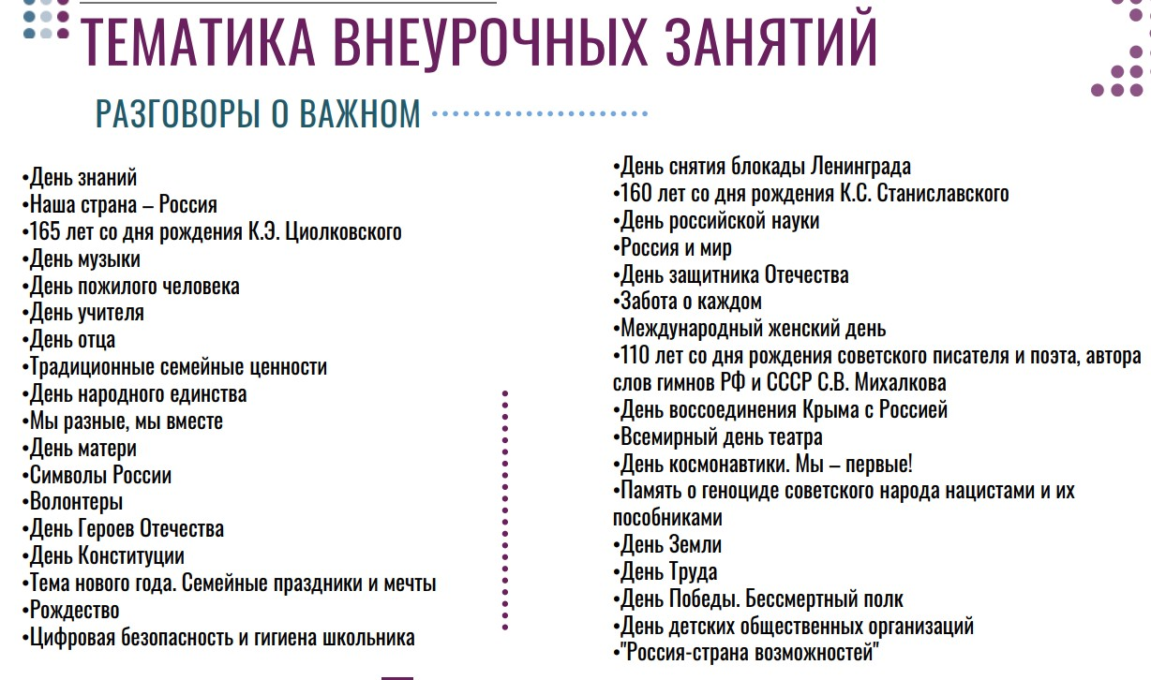
ТЕМАТИКА ВНЕУРОЧНЫХ ЗАНЯТИЙ

Slide 18
Формула эффективного воспитательного воздействия

Slide 19
Раздел 2. Содержательный
1. Уклад общеобразовательной организации
2. Виды, формы и содержание воспитательной деятельности
3. Урочная деятельность
4. Внеурочная деятельность
5. Классное руководство
6. Основные школьные дела
7. Внешкольные мероприятия
8. Организация предметно-пространственной среды
9. Взаимодействие с родителями (законными представителями)
10. Самоуправление
11. Профилактика и безопасность
12. Социальное партнерство
13. Профориентация

Slide 20







Единое образовательное пространство (обучение и воспитание):
критерии образа будущего
Психологический комфорт для всех («социально-педагогическая служба» (психолог, логопед, дефектолог, медсестра).
Кабинет педагога-психолога для проведения коррекционно-развивающих занятий и проведения консультаций.
Антибуллинговые программы.
Зона отдыха (школа полного дня).
Создание «Центра здоровья» (бассейн; танцевальные классы; соляная пещера; кабинет «Наш организм» (изучение питания); скалодром; интерактивная комната (комната тишины).
Эмоциональная поддержка в период сдачи экзаменов.
Креативные пространства (специальные наставники организуют конкурсы/фестивали/конференции, привлекают к подобной деятельности учеников ).
Трансформируемое зонированное пространство, архитектурная доступность
ЦОС (поддержка всех активностей)
Кванториум/Точка роста
Сцена (театр, конференция, фестиваль)
Спортивная инфраструктура
Школьное кафе
Школьный сад (огород)
«Белый интернет», ограничение использования мобильных телефонов
Государственно-общественное управление
Комплексная безопасность
Единые подходы к штатному расписанию
(количество административного персонала на контингент, узкие специалисты)
Библиотека/Медиацентр
Система профпроб в разных профессиях
Тематические экскурсии и события с участием профессиональных сообществ, бизнеса
Программа «Билет в будущее»
Сетевые программы профориентации совместно с колледжами, вузами
Психологическое и тьюторское сопровождение выбора профессии
Вовлечение семьи в профориентационный процесс
Рабочая программа воспитания
Календарный план воспитательной работы
Советник по воспитанию
Штаб воспитательной работы
Единые подходы к работе с родительским сообществом
Комната детских инициатив/ученического самоуправления
Государственная символика (флаг, герб, гимн) (официальные церемонии и торжественные мероприятия)
Ученическое самоуправление
Детские и молодежные общественные объединения
(РДШ, «Юнармия», «Большая перемена», «Орлята России»)
Программы краеведения и школьного туризма
Повышение квалификации педагогических
работников в сфере воспитания
Подходы к оценке качества ВР
Волонтёрское движение
Базовый уровень
Средний уровень
Полный уровень
ОБРАЗОВАТЕЛЬНАЯ СРЕДА
◻
ШКОЛЬНЫЙ
КЛИМАТ
ЗНАНИЕ:
качество и объективность
ВОСПИТАНИЕ
ПРОФОРИЕНТАЦИЯ
ЗДОРОВЬЕ
ТВОРЧЕСТВО
УЧИТЕЛЬ

Единые примерные рабочие программы,
единое календарно-тематическое планирование
Единые подходы к составлению расписания уроков
Объективная внутришкольная и внешняя система оценивания
(в том числе ВПР)
Единые рекомендации по контрольным работам и домашним заданиям
Единая линейка учебников
Примерные углубленные программы (с 7 класса)
Внеурочная деятельность (10 часов рекомендованных курсов)
Проектная и исследовательская деятельность
Сетевая форма обучения, академическая мобильность старшеклассников
Внутришкольная система профессионального роста и развития, наставничество (поддержка молодых учителей)
Современный модульный курс «Технологии» - платформа технологического образования, кластер формирования метапредметных результатов образования
Методическая служба
План мероприятий по развитию инклюзивного образования
Единые инструменты мониторинга здоровья обучающихся
Единые рекомендации по здоровьесбережению
в школе, в том числе при занятиях за ПК
Психогигиенические и психопрофилактические мероприятия, ограничение использования мобильных телефонов
Профилактика употребления ПАВ (наркотики, алкоголь, табак)
Популяризация выполнения норм ГТО
Медицинское сопровождение, вакцинация
Летний оздоровительный лагерь (в том числе тематические смены)
Доступность спортивной инфраструктуры для семей с детьми (во внеклассное время)
Школьные спортивные команды
Горячее питание (единое меню, родительский контроль)
Школа полного дня: внеурочная деятельность и дополнительное образование
Система конкурсов, фестивалей, олимпиад, конференций
«Большая перемена»
Школьный хор
Школьный театр
Школьный музыкальный коллектив
Школьный пресс-центр (телевидение, газета, журнал)
Школьный музей и музейная педагогика
Единое штатное расписание.
Развитие и повышение квалификации.
Школьная команда.
Методическое сопровождение педагогического состава.
Система наставничества.
Участие педагогов в конкурсном движении.
Единый реестр профессиональных конкурсов
Система материального и нематериального стимулирования

Slide 21
Раздел 3. Организационный
1. Кадровое обеспечение.
2. Нормативно-методическое обеспечение.
3. Требование к условиям работы с обучающимися с особыми образовательными потребностями.
4. Система поощрения социальной успешности и проявлений активной жизненной позиции обучающихся.
5. Анализ воспитательного процесса.

Slide 22
Шаг 3. Анализ условий для обновления воспитательной среды с учетом действующего законодательства
Ресурсы воспитательной среды школы
Мотивационно-ценностные.
Нормативно-кадровые.
Ресурсы для обеспечения персонально-ориентированного развития всех участников образовательного процесса.
Программно-методические и информационные.
Цифровые.

Slide 23
Мотивационно-ценностные ресурсы
Мотивация педагогов к развитию личности воспитанников.
Высокий авторитет педагогов.
Объединение педагогов и воспитанников совместной социально- значимой деятельностью.
Создание педагогами детско-взрослых общностей, значимых для ребят.
В совместной деятельности предоставление воспитанникам позиции организаторов, а не зрителей.

Slide 24

Ресурсы для обеспечения персонально-ориентированного развития всех участников образовательного процесса
Наличие индивидуальных выборов в образовательной среде.
Соответствие уровней учебной самостоятельности и социальной ответственности их возрастным и индивидуальным возможностям.
Наличие механизмов, поддерживающих ученическую инициативу: системно-деятельностный к проектированию урока, традиции самоуправления и др.
Наличие механизмов, поддерживающих и защищающих личное достоинство учащихся: безбарьерная среда, профилактика буллинга, инклюзия и др.
Наличие в школе механизмов без оценочной обратной связи и поддержки.

Slide 25

Программно-методические и информационные ресурсы
Интеграция содержания воспитательной работы в урочную деятельность с учётом достаточного контента, включённого в учебники.
Вовлечение родителей в реализацию программы воспитания.
Использование учебных пособий на печатной основе при проведении занятий воспитательного характера.
Наличие опыта у педагогического состава образовательной организации разработки собственных курсов для реализации программы воспитания.
Организация внутришкольного взаимодействия при реализации программы воспитания.

Slide 26
Цифровые образовательные ресурсы
Соответствие содержания ресурса актуальной нормативно-правовой документации по вопросам воспитания обучающихся.
Обновление базы материалов, поддержание актуальности ресурса.
Многообразие представленных на ресурсе материалов для достижения вариативности.
Рекомендательный характер предлагаемых педагогических разработок.

Slide 27
Алгоритм планирования и организации воспитательной работы в школе
Шаг 1. Анализ прогностического фона работы школы.
Шаг 2. Анализ нормативных документов, регулирующих организацию воспитательной работы, и разработка локального нормативного поля школы.
Шаг 3. Анализ условий для обновления воспитательной среды с учетом действующего законодательства.
Шаг 4. Постановка цели и задач воспитательной работы в школе (на основе рабочей программы).
Шаг 5. Разработка содержания и форм воспитательной работы (на основе рабочей программы).
Шаг 6. Организация методической работы.
Шаг 7. Организация внутришкольного контроля.
Шаг 8. Анализ результативности.

Slide 28
Шаг 6. Организация методической работы
Цель – формирование и развитие компетенций в организации воспитательного процесса.
С кем? – учителя, классные руководители, педагоги дополнительного образования.
Уровни методической работы
Уровень | Цель | Формы
Информирование | Дать знания | Доклад, реферат, теоретический семинар, открытый урок, педагогический совет, дискуссионные площадки, стратегическая сессия, панельная дискуссия
Практический | Формировать навык деятельности | Практикум, моделирование, конструирование, мастер-класс, деловые игры, организационно-деятельностные игры, коуч-сессия.
Творческий | Формировать компетенции | Творческие группы, проблемные группы, творческий отчет.

Slide 29
Алгоритм планирования и организации воспитательной работы в школе
Шаг 1. Анализ прогностического фона работы школы.
Шаг 2. Анализ нормативных документов, регулирующих организацию воспитательной работы, и разработка локального нормативного поля школы.
Шаг 3. Анализ условий для обновления воспитательной среды с учетом действующего законодательства.
Шаг 4. Постановка цели и задач воспитательной работы в школе (на основе рабочей программы).
Шаг 5. Разработка содержания и форм воспитательной работы (на основе рабочей программы).
Шаг 6. Организация методической работы.
Шаг 7. Организация внутришкольного контроля.
Шаг 8. Анализ результативности.

Slide 30
Шаг 7. Организация внутришкольного контроля
Формы:

Slide 31
Алгоритм планирования и организации воспитательной работы в школе
Шаг 1. Анализ прогностического фона работы школы.
Шаг 2. Анализ нормативных документов, регулирующих организацию воспитательной работы, и разработка локального нормативного поля школы.
Шаг 3. Анализ условий для обновления воспитательной среды с учетом действующего законодательства.
Шаг 4. Постановка цели и задач воспитательной работы в школе (на основе рабочей программы).
Шаг 5. Разработка содержания и форм воспитательной работы (на основе рабочей программы).
Шаг 6. Организация методической работы.
Шаг 7. Организация внутришкольного контроля.
Шаг 8. Анализ результативности.

Slide 32
Шаг 8. Анализ результативности воспитательного процесса
Принципы:
- изучение качественных показателей;
- использование результатов для совершенствования воспитательной деятельности;
- распределенная ответственность за результаты личностного развития.
Объекты: условия, процесс, результаты.
Главный критерий - динамика личностного развития обучающихся в классе.
Методы:
- наблюдение;
- опросы;
- целевые проблемные ситуации.
Суть анализа выявить:
Плюсы и минусы (выполнение годовых задач и т.д);
Причины минусов;
Пути совершенствования работы.

Slide 33
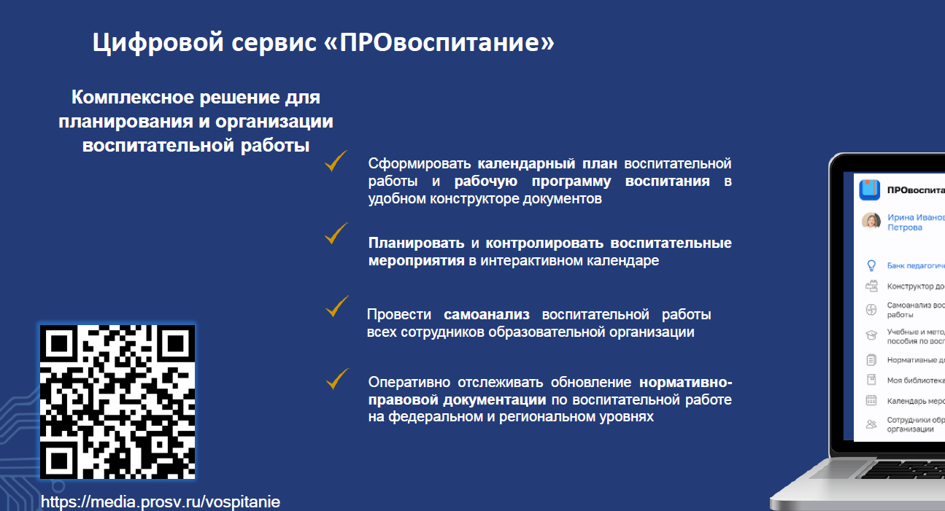

Slide 34
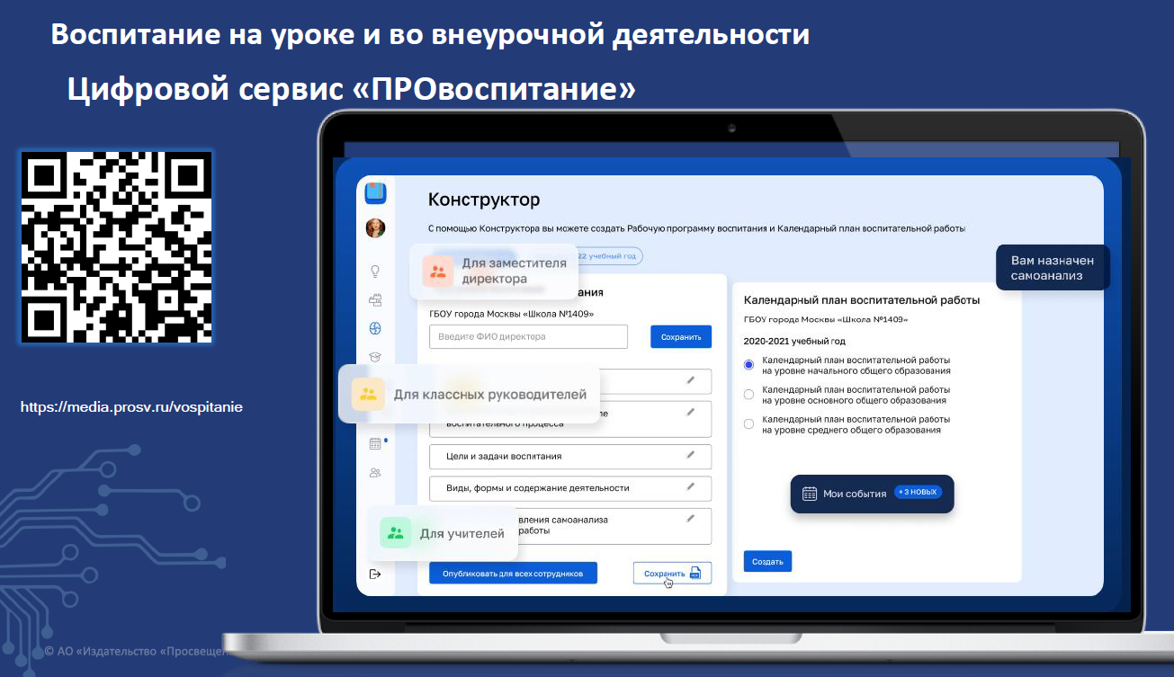

Slide 35
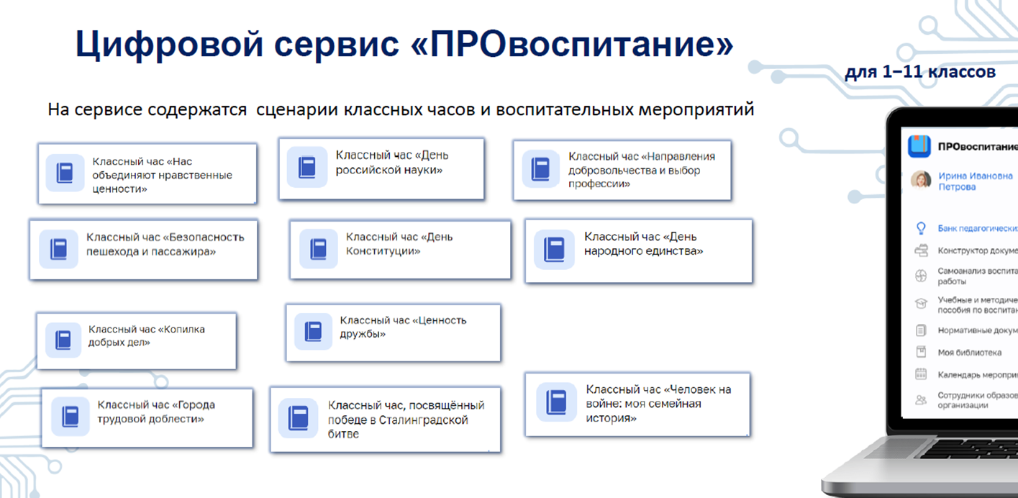
Цикл классных часов «Разговоры о важном»

Slide 36
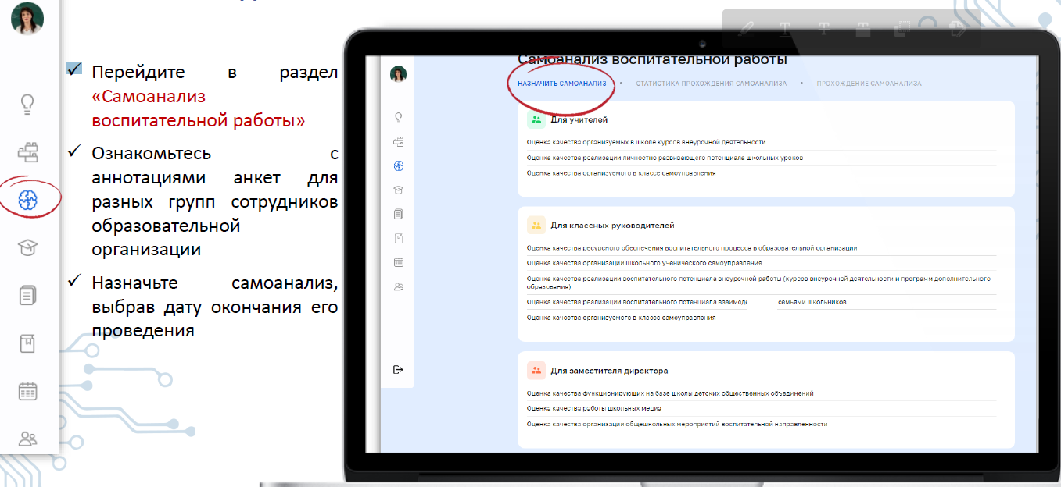
Сервис для советника по воспитанию и заместителя директора по ВР

Slide 37
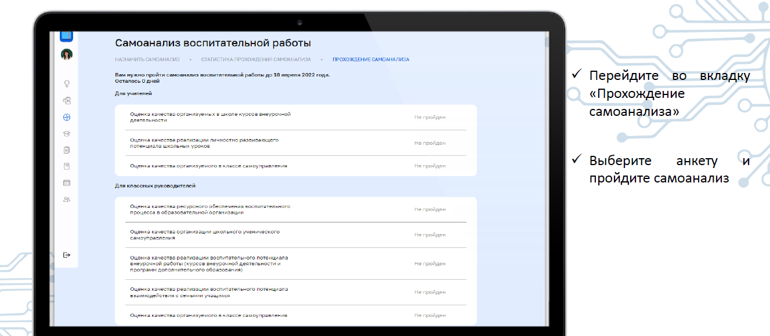
Самоанализ воспитательной работы

